Slide 1

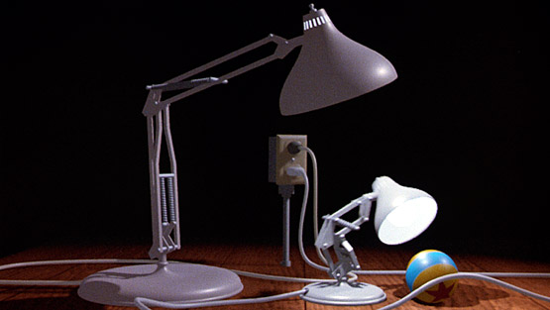
三维几何变换
计算机图形学

Slide 2
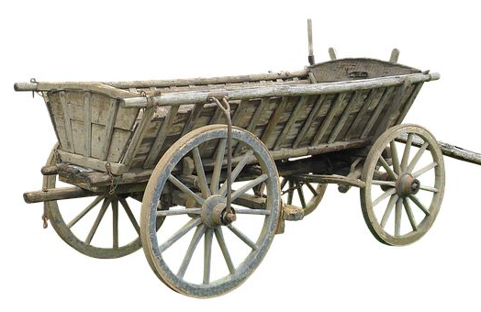
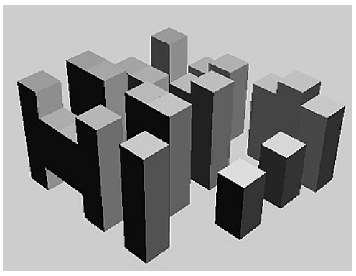
问题提出
构造三维场景
Notes:
三维场景也存在大量重复/相似的基本结构

Slide 3
三维几何变换
3D基本几何变换
平移
旋转
放缩
错切
3D复合变换
Notes:
利用Maya来介绍

Slide 4
3D基本几何变换
三维基本几何变换都是相对于坐标原点和坐标轴进行的几何变换
其他几何变换要先转换为基本几何变换
假设三维形体变换前一点为p(x,y,z)，变换后为p'(x',y',z')。

Slide 5
1. 平移变换
3D基本几何变换

Slide 6
3D基本几何变换
2. 旋转变换

Slide 7
(1)绕z轴旋转
3D基本几何变换

Slide 8
(2)绕x轴旋转
3D基本几何变换

Slide 9
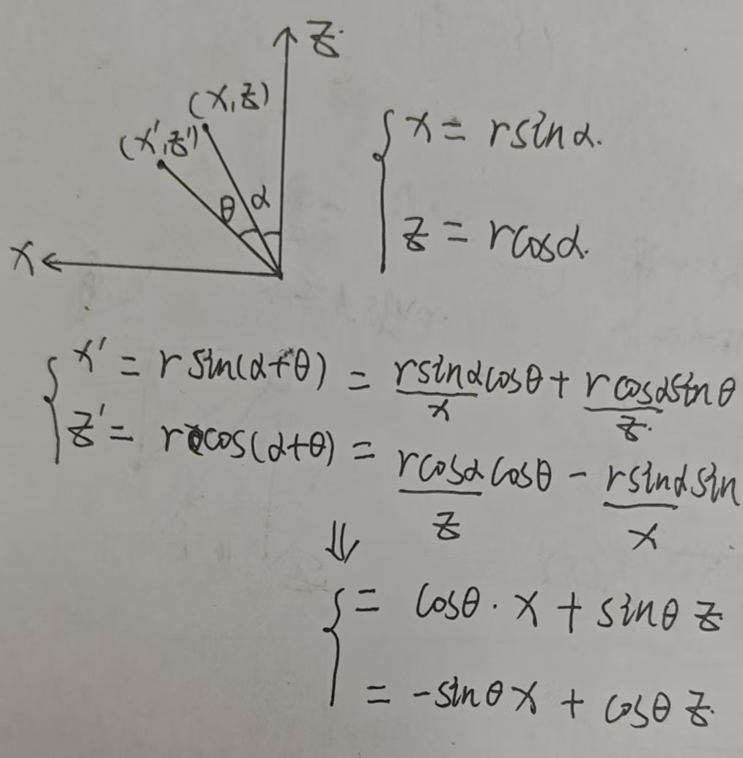
(3)绕y轴旋转
3D基本几何变换
Notes:
注意旋转矩阵的系数。板书推导当沿Y轴旋转时，是从Z轴向X轴移动。

Slide 10
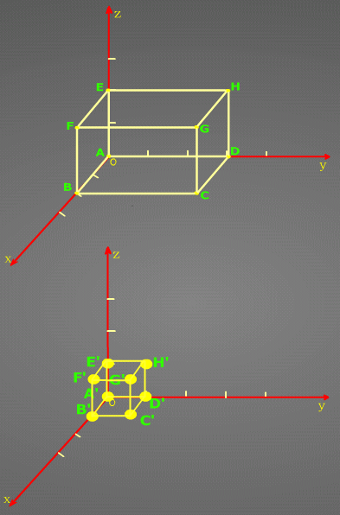
3D基本几何变换
3. 放缩变换

Slide 11
3D基本几何变换
4 错切变换：变化量与不变轴正相关

Slide 12
三维几何变换
3D基本几何变换
平移
旋转
放缩
错切
3D复合变换
Notes:
利用Maya来介绍

Slide 13
3D复合变换
三维复合变换是指图形作一次以上的基本变换，变换结果是基本变换矩阵相乘。

Slide 14
1. 相对任一参考点的三维变换
3D复合变换
变换的过程分为以下三步：
(1)将参考点F移至坐标原点
(2)针对原点进行三维几何变换
(3)进行反平移
Notes:
变换的过程分为以下三步：(1)将参考点F移至坐标原点
(2)针对原点进行三维几何变换
(3)进行反平移

Slide 15
3D复合变换
例：相对于F(xf,yf,zf)点进行放缩变换

Slide 16
3D复合变换
针对任意方向轴的变换可用五个步骤来完成：
(1)平移:使任意方向轴起点与坐标原点重合
(2)旋转:使方向轴与某一坐标轴重合，变换可能不止一次
(3)针对该坐标轴完成所需变换
(4)逆旋转:使方向轴回到其原始方向
(5)逆平移:使方向轴回到其原始位置。

Slide 17
2. 绕任意轴的三维旋转变换
3D复合变换
问题：如何求出T_{RAB}?
Notes:
向基本变换转化
AB与Z轴重合

Slide 18
(1) 将A点平移到坐标原点
3D复合变换
Notes:
B点的坐标为（a,b,c）

Slide 19
(2) 将OB绕x轴逆时针旋转α角，则OB旋转到xoz平面上, a, b, c 已知
3D复合变换
α=?
Notes:
Arctan(b/c)

Slide 20
(2) 将OB绕z轴逆时针旋转α角到xoz平面上, a, b, c 已知
3D复合变换
α=?

Slide 21
(3) 将OB绕y轴顺时针旋转β角，旋转到z轴上，𝛽=？
3D复合变换
Notes:
角度beta=角BOF， 因此beta=arctan(a/sqrt(b^2+c^2))

Slide 22
3D复合变换
(4) 经以上三步变换后，AB轴与z轴重合，此时绕AB轴的旋转转换为绕z轴的旋转。
(5) 最后，求T_{tA}，T_{Rx}，T_{Ry}的逆变换，回到AB原来的位置。

Slide 23
固定坐标系下的变换次序
相对于同一个固定坐标系，每一次变换均可看成相对于原始坐标系执行，即求每次变换的变换矩阵时不需要考虑其他变换的存在。
先调用的变换先执行，后调用的变换后执行
矩阵合并时，先调用的矩阵放在右边，后调用的矩阵放在左边，也称为固定坐标系模式

Slide 24
示例
1、先把图形绕z轴旋转30°，然后再沿x轴平移距离7 .
y
y
y
y′
y″
x″
o
x
o
x
o
a）
b）
x
c）
先旋转后平移

Slide 25
示例
1、先把图形绕z轴旋转30°，然后再沿x轴平移距离7 .
y
y
y
y′
y″
x″
o
x
o
x
o
a）
b）
x
c）
先旋转后平移

Slide 26
2、先把图形沿x轴平移距离7，然后再绕z轴旋转30°
y
y″
x″
o
x
a）
b）
c）
先平移后旋转

Slide 27
2、先把图形沿x轴平移距离7，然后再绕z轴旋转30°
y
y″
x″
o
x
a）
b）
c）
先平移后旋转

Slide 28
三维几何变换总结
3D基本几何变换
平移
旋转
放缩
错切
3D复合变换
Notes:
利用Maya来介绍

